Slide 1
第一章
Java 入门

Slide 2
本章目标
了解java语言的发展史和应用平台
安装、配置 Java 程序运行环境
开发、运行java应用程序
了解Java 虚拟机 (JVM)

Slide 3
程序program和语言
什么是程序:
是为实现特定目标或解决特定问题而用计算机语言编写的命令序列的集合
程序运行在哪里
程序是运行在内存中的。就如同人必须走在大地上一样
什么是 语言
人和人沟通的工具。
什么是计算机语言？
人与计算机之间通讯的语言。计算机语言是人与计算机之间传递信息的媒介。

Slide 4



编程语言的发展历史
Pascal语言
Java
机器语言
汇编语言
高级语言
C语系
C++
C#
Python
脚本语言
……
Ruby
Notes:
PASCAL语言:1971年
C语言:1972年
C++语言：20世纪80年代
1975年，Bill Gates创办了微软公司
1995年，Sun公司发布了号称“一次编译到处运行”的Java
2002年，微软发布了.NET,开始与Java阵营的竞争

Slide 5


Java语言简介
Java是一种程序设计语言，由Sun Microsystem公司于1995年5月23日推出；
早在1991年，Sun 公司的James Gosling等人开始开发名为Oak的程序设计语言，希望用来控制嵌入在有线电视机顶盒和PDA等设备中的微处理器；1994年机顶盒项目完毕，Oak语言诞生.但是由于当时时代环境的原因市场全面受挫, James Gosling再次从互联网的Html语言中得到启发,转而全力开发完善Oak,目标是与Html无缝衔接,梦想网页与浏览者互动.
1995年，Oak语言正式更名为Java；随着Oak的日渐完善,理所当然的注册成了问题,Oak已被一家半导体厂商注册,在一次聚会中受来自爪哇的咖啡杯启发更名为Java
5月21日在一次由好莱坞和sun公司联合举行的新技术展示会上Java艳惊四座,第二天纽约时报这样写到：它动了,他们也动了
Java语言凭借其独有的安全性、可移植性和平台无关性，迅速走红。
Notes:
郑重声明：版权所有，未经授权，不得使用。
C:\Program Files\Java\jdk1.5.0_04\demo

Slide 6
Java历史简表
年份 | Java的发展历史
1995 | Java语言诞生
1996 | JDK1.0发布,10个最主要的操作系统供应商申明将在其产品中支持Java技术(IBM,Apple,DEC,Adobe,SiliconGraphics,HP,Oracle,Toshiba和Microsoft等)
1997 | JDK1.1发布,Java公用规范被国际标准化组织(ISO)认定
1998 | JDK1.1下载量超过200万次,JDK1.2(称Java2)发布,JFC/Swing技术发布,JFC/Swing被下载了50多万次
1999 | Java被分成J2SE,J2EE和J2ME,JSP/Servlet技术诞生
2000 | JDK1.3发布,JDK1.4发布
2001 | Nokia公司宣布到2003年将出售1亿部支持Java的手机,J2EE1.3发布
2002 | J2SE1.4发布,至此Java的计算能力有了大幅度提升.J2EE SDK的下载量达到200万次
2003 | 5.5亿台桌面机上运行Java程序,75%的开发人员将Java作为首要开发工具
2004 | J2SE1.5发布,这是Java语言在发展史上的又亿里程碑事件,为表示这个版本的重要性,J2SE1.5更名为J2SE5.0
2005 | JavaOne大会召开,Sun公司公开JavaSE6,此时Java的各种版本被更名,取消其中的数字”2”:J2EE更名为JavaEE,J2SE更名为JavaSE,J2ME更名为JavaME

Slide 7
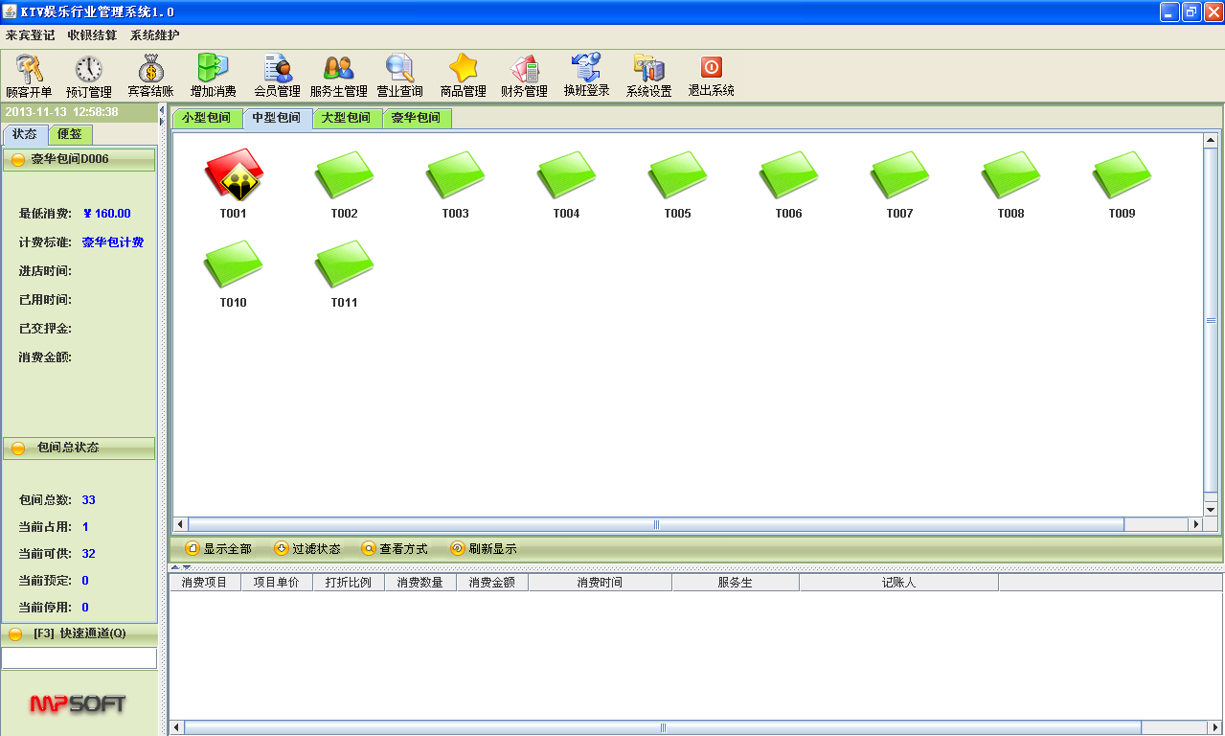
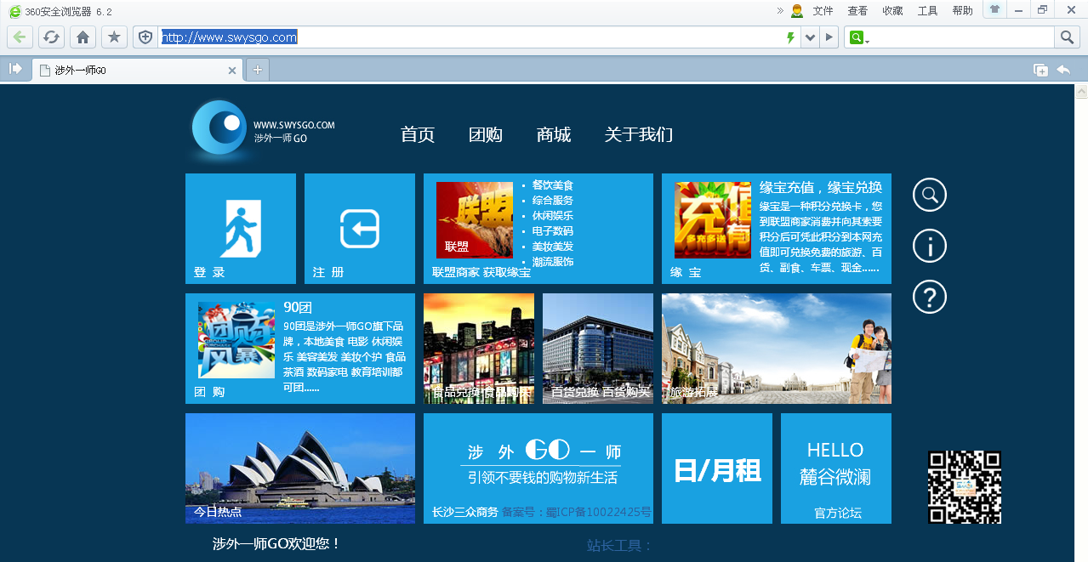
Java可以做什么？
开发桌面应用程序
银行软件、商场结算等等软件
开发面向Internet的应用程序(主流)
网上数码商城、淘宝、易趣网
Notes:
演示Java2Demo
C:\Program Files\Java\jdk1.6.0_01\demo\jfc\Java2D\Java2Demo.html
在cmd下C:\Program Files\Java\jdk1.6.0_01\demo\jfc\Java2D>java -jar Java2Demo.jar可运行桌面应用程序

Slide 8
Java技术平台简介
Java EE：Java Platform，Enterprise Edition
Java ME：Java Platform，Mirco Edition
Java SE：Java Platform，Standard Edition
Java EE
Java SE
Java ME

Slide 9
三种技术的关系
Java EE Jsp/Servlet 、EJB、 服务
Java ME 手机游戏、通迅
核心基础: Java SE
面向对象、JVM、底层支持

Slide 10
Java语言的特点
1、Java语言是简单的。 （开源,跨平台）
Java语言的语法与C语言和C++语言很接近，使得大多数程序员很容易学习和使用Java。另一方面，Java丢弃了C++ 中很少使用的、很难理解的、令人迷惑的那些特性，如操作符重载、多继承、自动的强制类型转换。特别地，Java语言不使用指针，并提供了自动的废料收集，使得程序员不必为内存管理而担忧。
2、Java语言是一个面向对象的。（C面向过程）
Java语言提供类、接口和继承等原语，为了简单起见，只支持类之间的单继承，但支持接口之间的多继承，并支持类与接口之间的实现机制（关键字为implements）。Java语言全面支持动态绑定，而C++ 语言只对虚函数使用动态绑定。总之，Java语言是一个纯的面向对象程序设计语言。
3、Java语言是分布式的。
Java语言支持Internet应用的开发，在基本的Java应用编程接口中有一个网络应用编程接口（java net），它提供了用于网络应用编程的类库，包括URL、URLConnection、Socket、 ServerSocket等。Java的RMI(远程方法激活)机制也是开发分布式应用的重要手段。
4、Java语言是健壮的。
Java的强类型机制、异常处理、废料的自动收集等是Java程序健壮性的重要保证。对指针的丢弃是Java的明智选择。Java的安全检查机制使得Java更具健壮性。
5、Java语言是安全的。
Java通常被用在网络环境中，为此，Java提供了一个安全机制以防恶意代码的攻击。除了Java语言具有的许多安全特性以外，Java对通过网络下载的类具有一个安全防范机制（类ClassLoader），如分配不同的名字空间以防替代本地的同名类、字节代码检查，并提供安全管理机制（类SecurityManager）让Java应用设置安全哨兵。

Slide 11
Java语言的特点
6、Java语言是体系结构中立的。
Java程序（后缀为java的文件）在Java平台上被编译为体系结构中立的字节码格式（后缀为class的文件）, 然后可以在实现这个Java平台的任何系统中运行。这种途径适合于异构的网络环境和软件的分发。
7、Java语言是可移植的。
这种可移植性来源于体系结构中立性，另外，Java还严格规定了各个基本数据类型的长度。Java系统本身也具有很强的可移植性，Java编译器是用Java实现的，Java的运行环境是用ANSI C实现的。
8、Java语言是解释型的。
如前所述，Java程序在Java平台上被编译为字节码格式， 然后可以在实现这个Java平台的任何系统中运行。在运行时，Java平台中的Java解释器对这些字节码进行解释执行，执行过程中需要的类在联接阶段被载入到运行环境中。
9、Java是高性能的。
与那些解释型的高级脚本语言相比，Java的确是高性能的。事实上，Java的运行速度随着JIT(Just-In-Time)编译器技术的发展越来越接近于C++。
10、Java语言是多线程的。
在Java语言中，线程是一种特殊的对象，它必须由Thread类或其子（孙）类来创建。通常有两种方法来创建线程：其一，使用型构为Thread(Runnable) 的构造子将一个实现了Runnable接口的对象包装成一个线程，其二，从Thread类派生出子类并重写run方法，使用该子类创建的对象即为线程。值得注意的是Thread类已经实现了Runnable接口，因此，任何一个线程均有它的run方法，而run方法中包含了线程所要运行的代码。线程的活动由一组方法来控制。 Java语言支持多个线程的同时执行，并提供多线程之间的同步机制（关键字为synchronized）。
11、Java语言是动态的。
Java语言的设计目标之一是适应于动态变化的环境。Java程序需要的类能够动态地被载入到运行环境，也可以通过网络来载入所需要的类。这也有利于软件的升级。另外，Java中的类有一个运行时刻的表示，能进行运行时刻的类型检查。
Java语言的优良特性使得Java应用具有无比的健壮性和可靠性，这也减少了应用系统的维护费用。Java对对象技术的全面支持和Java平台内嵌的API能缩短应用系统的开发时间并降低成本。Java的编译一次，到处可运行的特性使得它能够提供一个随处可用的开放结构和在多平台之间传递信息的低成本方式。特别是Java企业应用编程接口（Java Enterprise APIs）为企业计算及电子商务应用系统提供了有关技术和丰富的类库。

Slide 12
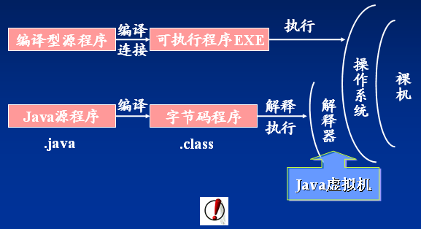
Java是解释执行的高级编程语言

Slide 13
Java虚拟机(java Virtual Machine)
Java虚拟机是在一台计算机上由软件或硬件的模拟的计算机，它读取并执行经编译过的平台无关的字节码文件(.class)
Java虚拟机将在内部创建一个运行时系统，帮助以下列方式执行代码：
加载 .class 文件
管理内存
执行垃圾收集

Slide 14
Java平台无关性(一次编译、到处运行)
Windows
Java 源程序代码
Java 字节码
（可跨平台）
JVM
Java 虚拟机
Linux
编译
运行
Solaris
(sun服务器)

Slide 15

Java的开发环境
Sun公司将开发工具和运行环境所涉及到的应用程序及相关文件放到一起，称为JAVA开发工具包，简称JDK(JAVA Development Kit)
了解安装目录 ：
bin目录：存放可执行文件;
lib目录：存放Java的类库文件;
include目录：存放用于本地方法的文件;
demo目录：存放演示程序;
jre目录：存放Java运行环境文件:负责字节码文件装载到内存,逐条抽取字节码指令、翻译、执行

Slide 16
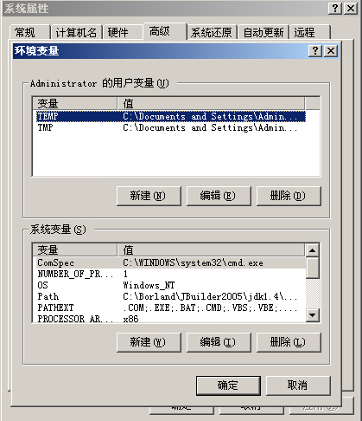
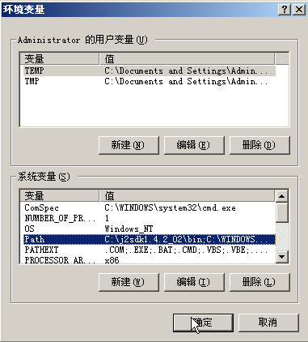

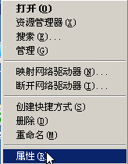
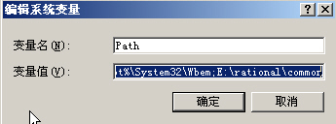
配置环境变量
选择高级
添加路径
单击
右键
演示环境变量的配置……
选择路径

Slide 17
配置环境变量
环境变量是什么
是操作系统上定义的变量，可以被OS上所有程序访问。
例如path，当要求系统运行一个程序(命令行窗口的命令)而没有告诉它程序所在的完整路径时，系统除了在当前目录下面寻找此程序外，还应到path中指定的路径去找。
用户通过设置环境变量，来更好的运行进程。

Slide 18
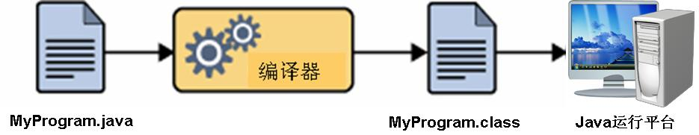
开发Java程序
三步走
1、编写源程序
2、编译源程序
3、运行
Notes:
工作的重点是要写源程序 引出Java程序框架

Slide 19
第一个Java程序
/**
* 此类用于在屏幕上显示消息。
*
* @ version1.0，2005 年 5 月 20 日
* @author Michael
*/
public class Message {
/**
* 这是一个 main 方法
*/
public static void main(String [] args) {
/* 输出此消息 */
System.out.println("欢迎来到 Java 世界！");
}
}

Slide 20
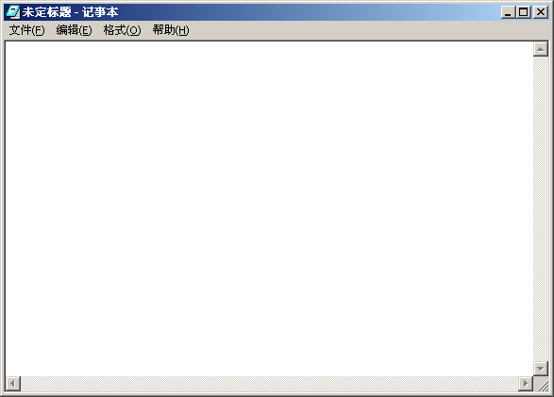
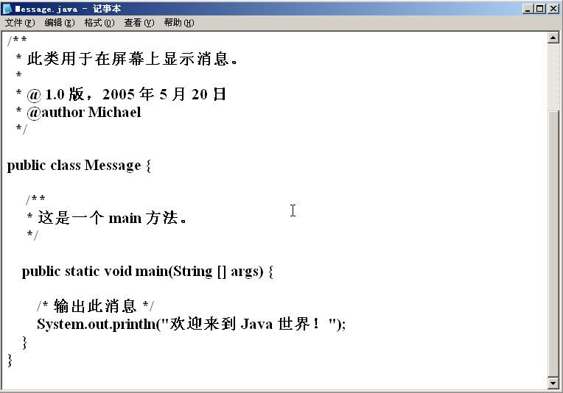
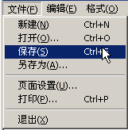
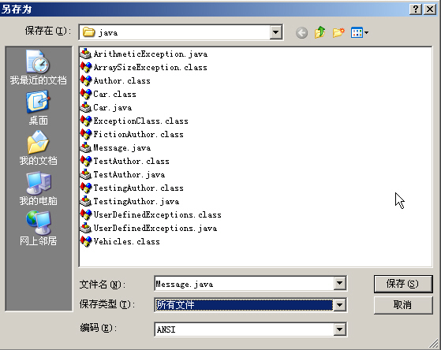
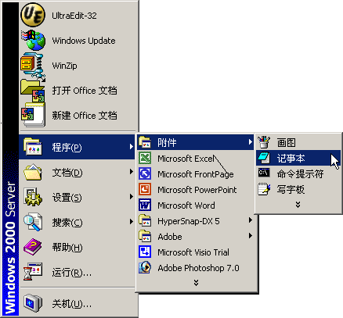
在记事本编辑Java程序
依次选择
程序→附件
→记事本
public class Message {
/**
* 这是一个 main 方法。
*/
public static void main(String [] args) {
/* 输出此消息 */
System.out.println("欢迎来到 Java 世界！");
}
}
演示编辑和保存Java程序……
单击
开始

Slide 21
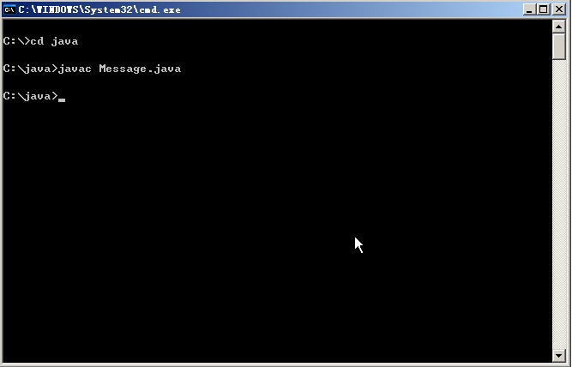
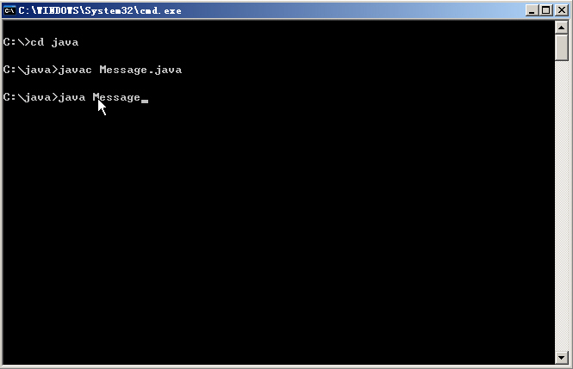
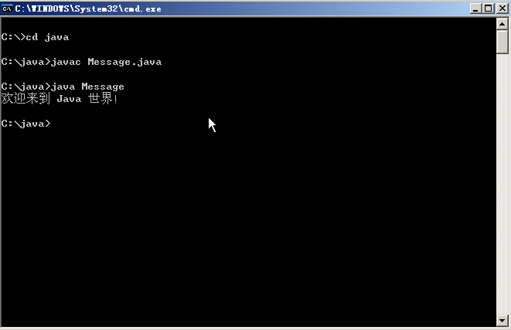
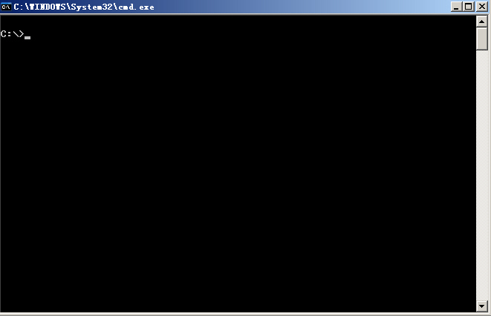

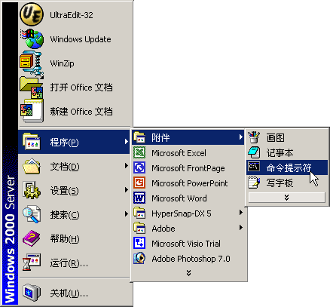
编译和运行
进入程序所
保存的目录
输出结果
依次选择
程序->附件
->命令提示符
编译
Javac Message.java
运行
java Message
演示编译和运行Java程序……
单击
开始

Slide 22
分析程序 3-1
符号 /* */ 指示中间的语句是该程序中的注释。多行注释以 /* 开始，以 */ 结束。单行注释以 // 开始，以行末结束
java文档注释使用/** */
关键字 class 声明类的定义，还帮助编译器理解它是一个类的声明
整个类及其所有成员都是在一对大括号中（即 { 和 } 之间）定义的。它们标志着类定义块的开始和结束

Slide 23
分析程序 3-2
程序从 main( ) 方法开始执行
关键字 public 是一个访问说明符，控制类成员的可见度和作用域
关键字 static 允许调用 main( ) 方法，而无需创建类的实例
关键字 void 告诉编译器 main( ) 方法在执行时不返回任何值

Slide 24
分析程序 3-3
main( )方法是所有Java 应用程序的起始点
args[ ]是String类型的数组
println( )方法通过 System.out 显示作为参数传递给它的字符串

Slide 25
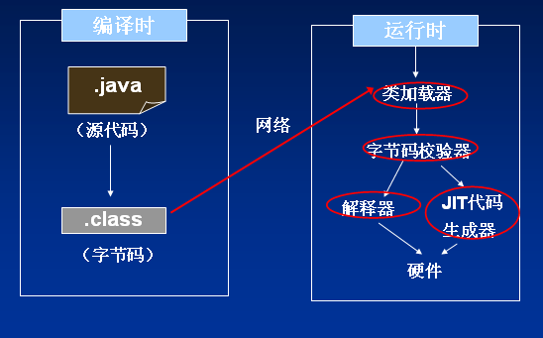
Java虚拟机的运行过程

Slide 26
总结
Java 是面向对象的跨平台语言
Java 可用来生成两类程序：应用程序、 小应用程序
JDK 提供多种工具，这些工具位于 JDK 的 bin 目录下，具体如下：
Java 字节码是 Java 虚拟机 (JVM) 可理解的机器语言指令，通常作为 Java 语言源代码的编译结果而生成

